Slide 1
Stiftung, IMBA, SMP
Zusammenfassung aktueller Stand

Slide 2
SMP wird an eine neutrale Entität - die trail.foundation- übertragen, IMBA fokussiert sich auf die politische Arbeit
Mai 22 GV mit Beschluss zur Neuorganisation durch Regionalverbände
mit Wahl Präsidium, Vorstand, Geschäftsstelle, Anpassung Statuten
Aktuell: Name IMBA wird behalten, Vorstand neu aus Regionalvertretern, verschieden Fachgruppen, Aufbau der Strukturen als Dachverband
vorheriger Vorstand tritt größtenteils dem Patronatskomitee der Stiftung bei
Übergabe SMP an Stiftung per 30.6.22
-> Verein fokussiert auf Vernetzung der Regional-Verbände und Interessensvertretung national
Verein IMBA Schweiz
Einsitz IMBA Schweiz Patronatskomitee
Generell intensiver Austausch zwischen IMBA und Stiftung. Allgemein aber auch speziell für SMP
Gründung: 17. Januar 2023
Patronatskomitee im Aufbau mit Vertretern nationaler Organisationen und Persönlichkeiten (bereits bestätigte Kooperationserklärungen: 8)
Übergeordnetes Stiftungsziel: Gesundheitsförderung, Umweltschutz sowie nachhaltigen Gesellschaftsentwicklung über einen inklusiven Zugang zu Natur- und Kulturräumen (s. Stiftungszweck).
5-jährig wechselnde Themenschwerpunkte
Aktueller Themenschwerpunkt Mountainbike Trails:
Hier braucht es eine neutrale Vermittlerrolle, um den Gesellschaftlichen Wandel in nachhaltige Bahnen zu lenken.
Basis: Weiterführung SMP -> Kontinuität gegenüber SECO und Partnern sicher gestellt
-> Stiftung fokussiert auf Projektarbeit, Wissensplattform und Förderung einer nachhaltigen Entwicklung
trail.foundation
(gemeinnützige, steuerbefreite Stiftung)
Trägerschaft wechselte per 1. Juni von IMBA Schweiz zur Stiftung
Projektabschluss 2024, Output: Kompass Nachhaltige Entwicklung MTB, Ausbildung Trailunterhalt, Wissensplattform und Kongress: Mountainbike Tourismus und Naherholung
-> Nahtlose Weiterführung SMP gewährleistet durch weiterbestehen des Projektteams.
SMP-Projekt

Slide 3
Stiftungszweck
Die Stiftung bezweckt die Förderung der psychischen und physischen Gesundheit der Menschen, des Umweltschutzes sowie einer nachhaltigen Entwicklung der Gesellschaft im generellen über den inkludierenden Zugang zu Natur- und Kulturräumen, welche im Einklang mit dem Tier-, Natur-, und Landschaftsschutz und der nachhaltigen Entwicklung unseres Planeten im Allgemeinen stehen.
Die Stiftung ist im Rahmen der Zwecksetzung tätig. Gewinn und Kapital der Stiftung sind ausschliesslich dem vorstehend genannten Zweck gewidmet. Die Stiftung hat gemeinnützigen Charakter und verfolgt keine kommerziellen Zwecke.
Die Stiftung stellt Informationen zur Verfügung, berät die öffentliche Hand, natürliche und juristische Personen, verfasst Gutachten, forscht im Bereich der nachhaltigen Entwicklung, führt Schulungen und Veranstaltungen durch, organisiert Projektarbeiten, verfasst Publikationen, gewährleistet die Qualität der geförderten Projekte, zeichnet Projekte aus und unterstützt Vorhaben mit Hilfe von Förderfonds

Slide 4
Themenschwerpunkte 2022 - 2026
Die Themenschwerpunkte werden alle 5 Jahre auf der Grundlage von internen und externen Analysen überarbeitet und an Veränderungen im gesellschaftlichen Umfeld angepasst. Während den ersten 5 Jahren fokussiert sich die Trail Foundation auf das Thema Mountainbike-Trails: Hier besteht grosser Handlungsbedarf und es braucht eine neutrale Vermittlerrolle um diesen Gesellschaftlichen Wandel in nachhaltige Bahnen zu lenken.
Basis:
Gesundheitsförderung durch Bewegung und soziale Begegnungen
die Bewahrung und nachhaltige Nutzung von Natur und Umwelt
die Verbesserung der umweltverträglichen und nachhaltigen Mobilität für eine klimaneutrale Zukunft
die nachhaltige Entwicklung des Tourismus als wichtiger Entwicklungsgenerator für ländliche Regionen und die Zukunft der Landschaft und Bevölkerung ebendieser

Slide 5
Organigramm trail.foundation
Stiftungsrat
Adrian Greiner, Stiftungspräsident
Samuel Haldemann
1-7 Positionen sind vakant
Generalsekretariat SR
Sarah Mathys
IMBA Schweiz
Geschäftsstelle
Extern geführt durch Generis AG
Sivio Abgottspon als Geschäftsführer
Nationale Organisationen /Anspruchsgruppen
Gesundheitsschutz u. –förderung
Umweltschutz
Bildung /Forschung
nachhaltige Mobilität
nachhaltiger Tourismus
Patronatskomitee
Vertreter nationaler Organisationen und Persönlichkeiten
Fundraising
Extern geführt
Projekte
Swiss Mountainbiking Project
Trail Fond
Weitere
Supporter
Institutionell
Privat
Partner
Inkl. ehem. Projektpartner SMP
Sponsoren SMP

Slide 6
Bestätigte Mitglieder des Patronatskomitees
Organisation | Vertretung
IMBA Schweiz | Andy Stalder
RDK | Martin Vincenz
Velosuisse | Thomas Frey
ZHAW – Institut für Umwelt und Natürliche Ressourcen | Prof. Dr. Reto Rupf
Swiss Enduro Series | Nicolas Wicki
Lenzerheide Marketing und Support | Marc Schlüssel
Stiftung Freude herrscht | Matthias Kuratli
Bikegenossenschaft Zentralschweiz | Thomy Vetterli

Slide 7
Timeline Aufbau trail.foundation mit Ziel gemeinnütziger Zweck
2019
2020
2021
2022
2023
2024
2025
2026
2027
2027
SMP MTB und Umwelt, Trailbau, Wissensplattf. Tourismus inkl. Kongress
Geschäftsstelle Fokus SMP und Fundraising
Geschäftst. mit etwaiger Einsetzungsverfügung
TRAIL-Fond Entwicklung
TRAIL-Fond
weitere Projekte …

Slide 8
SMP Swiss Mountainbiking Project
Projektschritt 1: Nachhaltiger MTB -Tourismus
[Dynamisches Grundlagenpapier]
Projektschritt 2: Nachhaltiger Trailbau
[Ausbildung]
Projektschritt 3: Mountainbike-Markt Schweiz
[Informationsplattform]
Wissensplattform: Wissenschaftliche Konsens- Plattform mit Kriterienkatalog als Basis für Trail-Fond

Slide 9
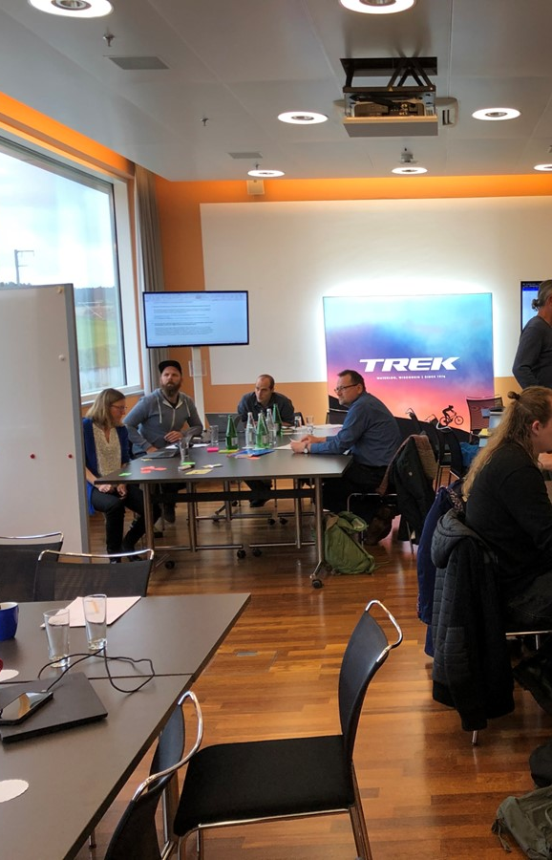
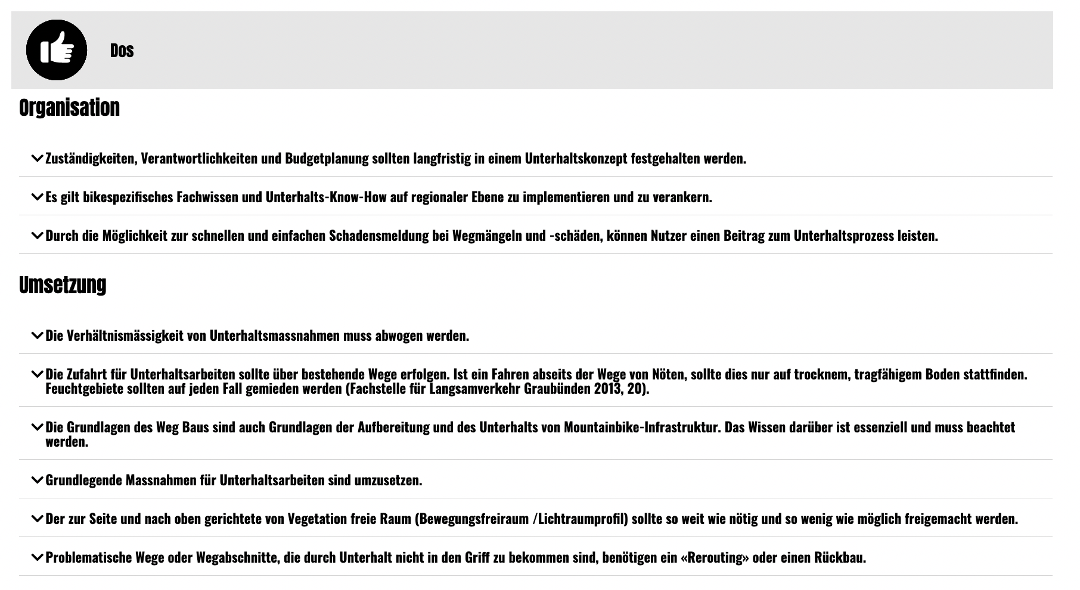
bereits erreichte Meilensteine SMP PS1
Nachhaltige Entwicklungsstrategie sowie Informationsplattform für Mountainbike Angebote mit Fokus auf die Nachhaltigkeit in Zusammenarbeit mit 30 Experten bzw. Vertreter von Nutzergruppen; Kompass mit Handlungsempfehlungen und Informationsplattform unter trail.foundation/services

Slide 10
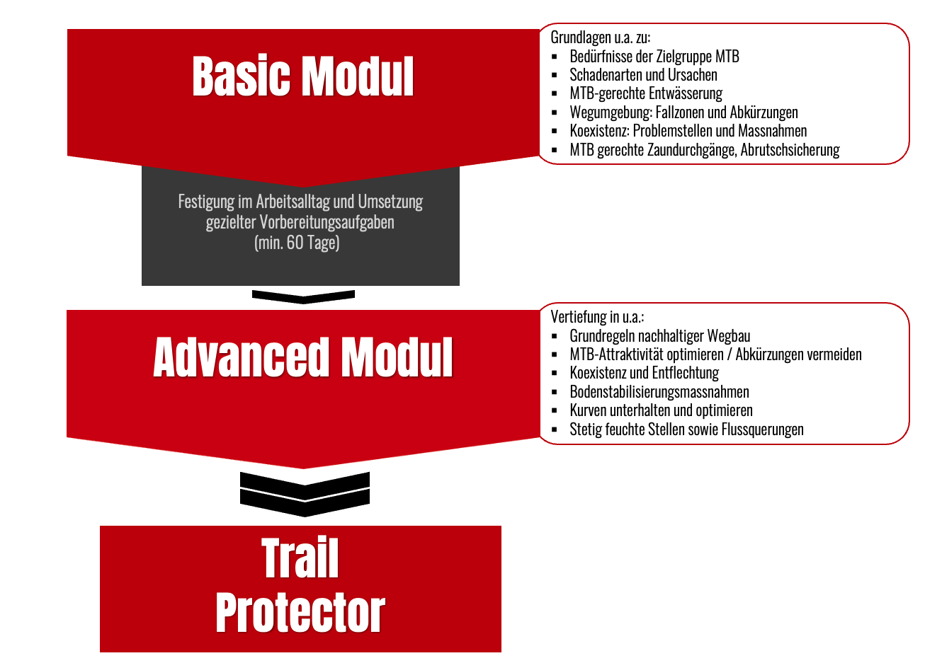
bereits erreichte Meilensteine SMP PS2
Qualitätssicherung von Wegen durch Vermittlung von Kompetenzen im nachhaltigen Trail Unterhalt und Aufbau einer Ausbildungsstruktur für Volunteer und Werkhofmitarbeiter
Ausbildungsstruktur steht, Pilotdurchlauf Frühjahr 2023, danach Durchführung der Kurse 2023 durch Trailbaufirmen (Projektpartner) und Trail.Foundation)

Slide 11
bereits erreichte Meilensteine SMP PS3
Wissenssammlung: Analyse der Zielgruppe «Mountainbiker» in der Schweiz, aktueller Konflikte auf den Trails und gewünschten Möglichkeiten zur Konfliktreduktion via Umfrage inkl. Publikation (trail.foundation/services) und Handlungsrundlage für den neuen Nationalen Mountainbike-Kodex; Forschungsauftrag mit der IST-Tourismushochschule;
2023 im Aufbau: Mountainbike Kongress (alle 2 Jahre, Plattform für Projektpartner und insbesondere IMBA Schweiz, Schweiz Mobil und BAFU), Umfassende Informationsplattform mit Fokus: Mountainbike Tourismus und Naherholung in der Schweiz

